Slide 1
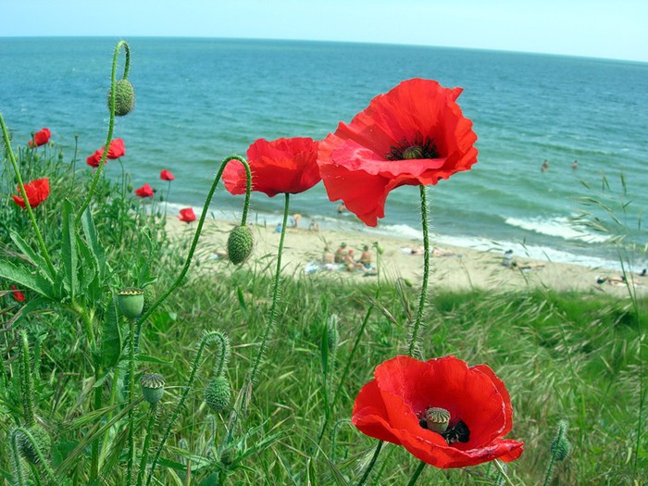
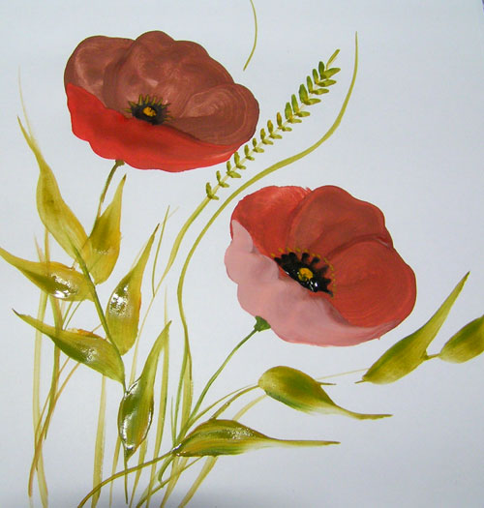
РИСУЕМ МАКИ
Презентацию подготовила
учитель ИЗО
Савкова И.Н.

Slide 2
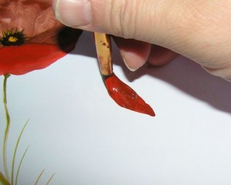
Поставим кисть кончиком к себе и от себя ведем кисть соответственно задуманному размеру лепестка . Это первый лепесток .

Slide 3
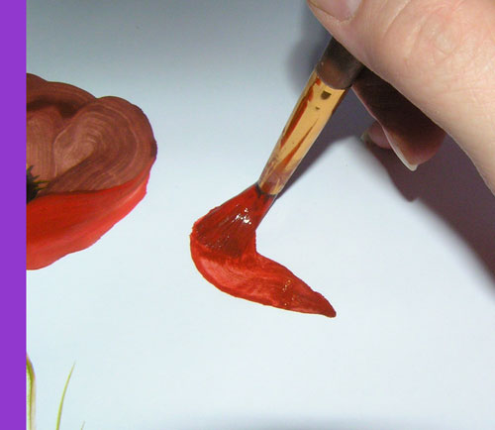
Плоскостью кисти начинаем поворачивать кисть .

Slide 4
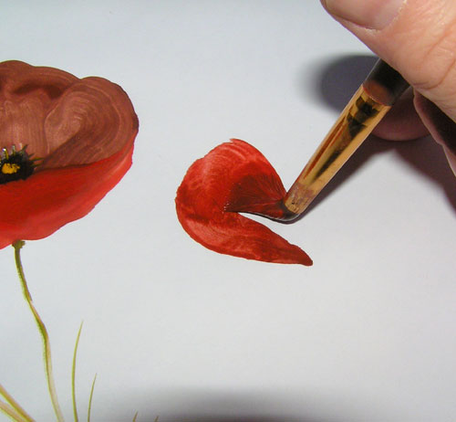
Обратите внимание , мы формируем первый лепесток и кисть должна дойти до той точки с которой начинала свой путь .

Slide 5
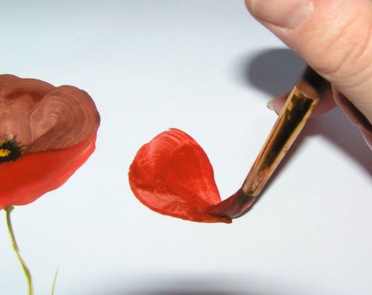
Завершили мазок и первый лепесток .

Slide 6
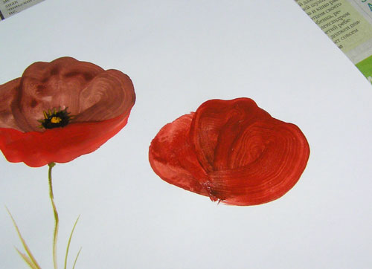
Рисуем три таких лепестка.

Slide 7
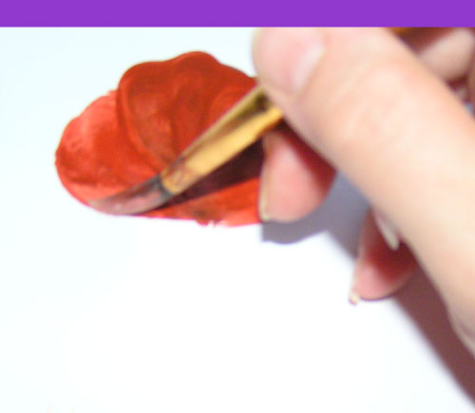
Далее делаем передний план цветка , он у нас будет светлее чем остальные , для этого мы подмешиваем немного белой краски в основной цвет . Не надо смывать предыдущую краску , окуните кисть с краской ,не смывая, в белую и начинайте лепесток . Начинаем - ставим кисть кончиком и начинаем делать волнообразные движения всей шириной кисти . Заканчиваем тоже тонкой линией которой начинали , но пройдя путь ближнего лепестка. На следующей картинке понятнее становится .

Slide 8
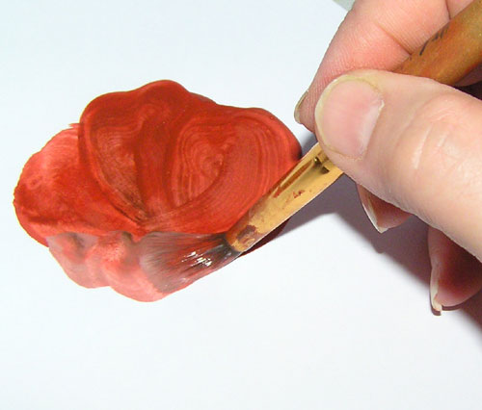

Slide 9
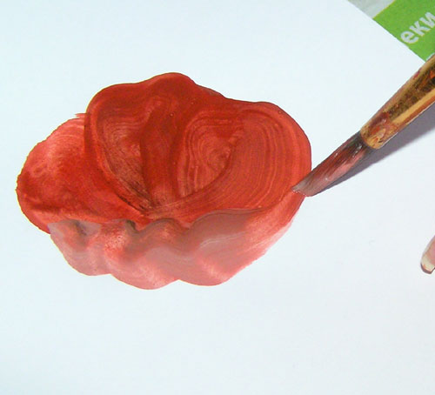

Slide 10
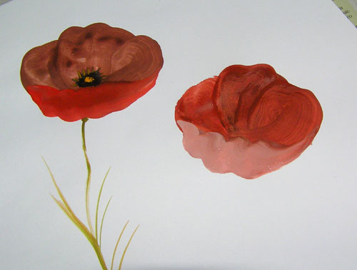
Дополнительно проходим белым цветом .

Slide 11
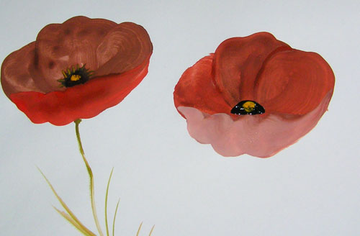
Когда цветок высохнет, будут явно видны лепестки . Начинаем отделку середины. Рисуем черный овал и точечки .

Slide 12
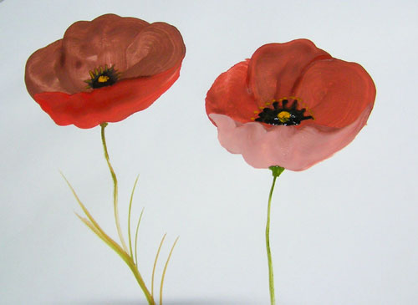
Рисуем ножку , листочки …

Slide 13
Ну вот и всё! Удачи!

